Slide 1
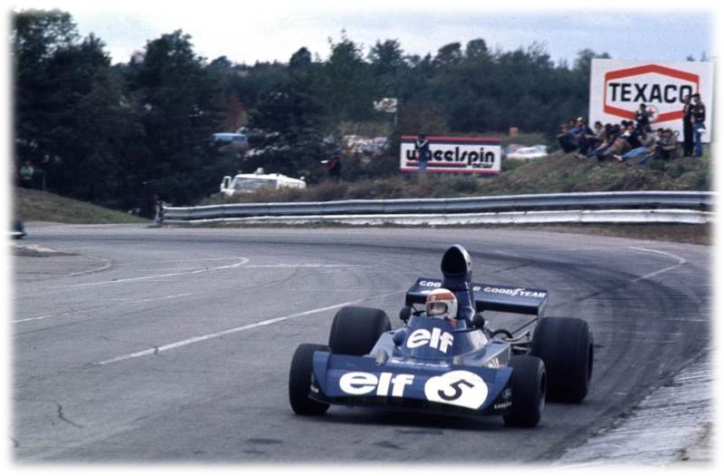


eaglenest8@hotmail.com
Jackie Stewart
TriCampeón Mundial
F1
1969, 1971 y 1973
4ª parte de 4
____________________

Slide 2
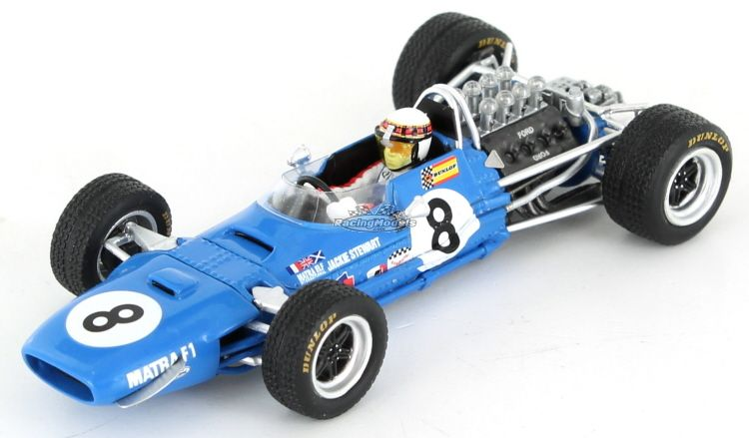

Jackie Stewart
TriCampeón Mundial
F1
1969, 1971 y 1073
eaglenest8@hotmail.com
4ª parte de 4
____________________

Slide 3

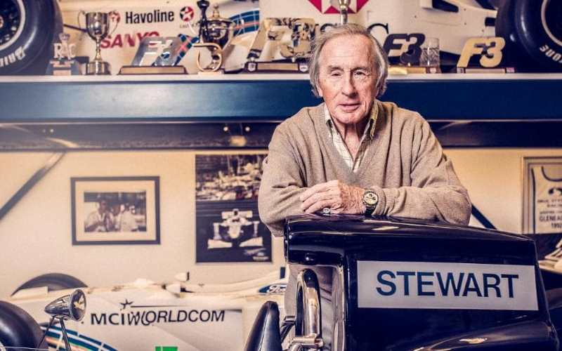
Las batallas por una F1 más segura

Slide 4
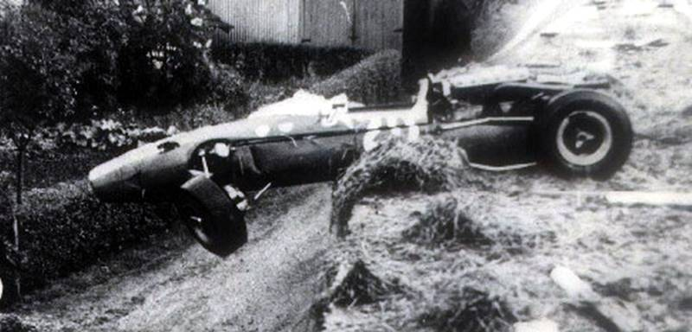
Con motivo del Gran Premio de Bélgica en 1966 Stewart estuvo involucrado
en un accidente en la primera vuelta en la lluvia.
Estaba atrapado en la cabina con el traje empapado por la gasolina
procedente de los tanques squarciatasi durante el impacto.

Slide 5
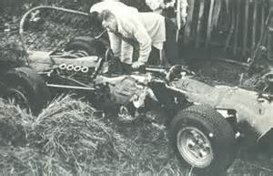
Cualquier chispa podría provocar un incendio que amenaza con quemarlo pues no pudo salir del vehículo
debido a una deformación de la columna de dirección que bloqueaba una pierna
y no había comisarios de la pista en las cercanías o herramientas adecuadas para sacarlo.
Luego fue trasladado a la sala
de emergencia
del circuito
donde fue medicado
en el suelo, en medio
de decenas de colillas
de cigarrillos
y la suciedad.
Después de ser liberado
estaba tumbado
en una furgoneta
a la espera
de la ambulancia,
que llegó muy tarde.
Más tarde, cuando estaba siendo trasladado al hospital de Lieja,
el conductor de la ambulancia se perdió en el camino.

Slide 6
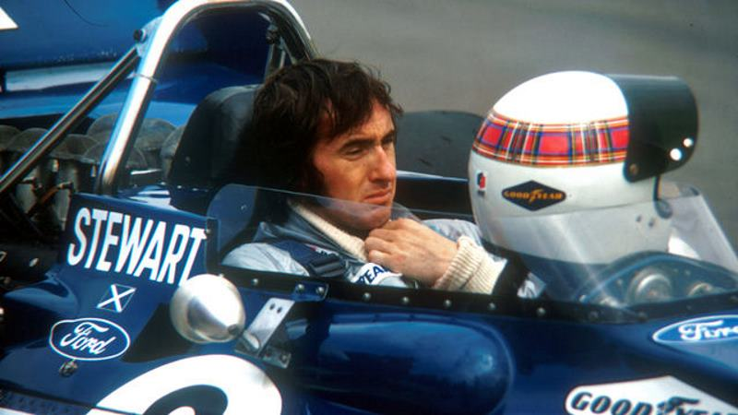
Hubo golpes en el césped, objetos, árboles desprotegidos y así sucesivamente.

Slide 7
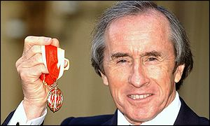
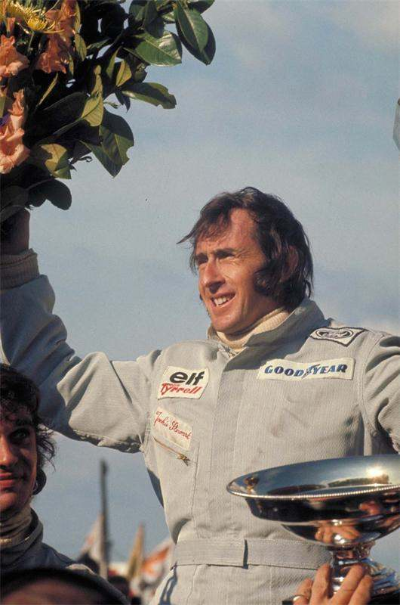
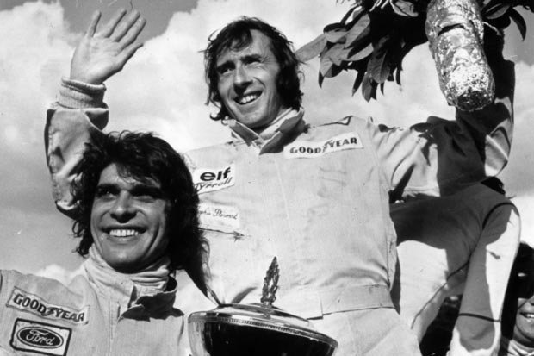

Slide 8
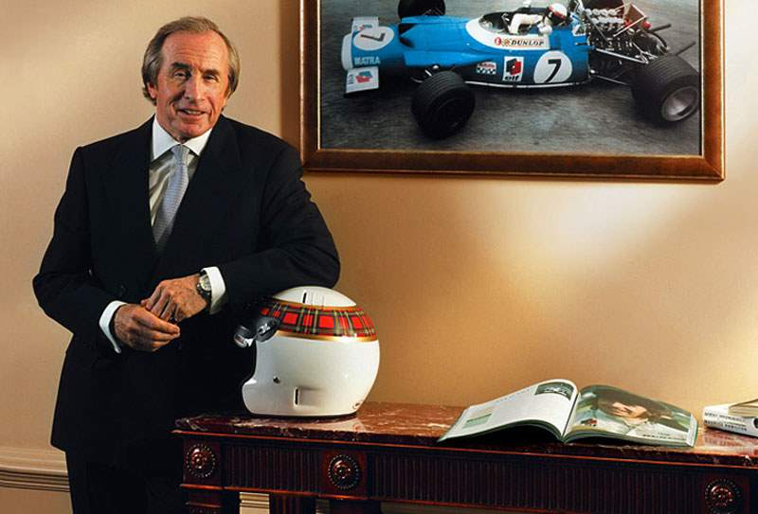
Esta serie de acontecimientos le hizo darse cuenta
de que algo debe hacerse para que el deporte automovilismo fuera mas seguro
y se convirtió en uno de los más activos defensores de la seguridad en la F1.
Graham Hill
y Bob Bondurant
me hicieron salir
con la llave de un kit
de un espectador.
Estas son sus palabras sobre el incidente
en Spa:
“Estuve atrapado
en mi coche
durante 25 minutos, incapaz de moverme.
Había un médico
y no había lugar
para ponerme.
Entonces me pusieron en la parte trasera de una camioneta.

Slide 9
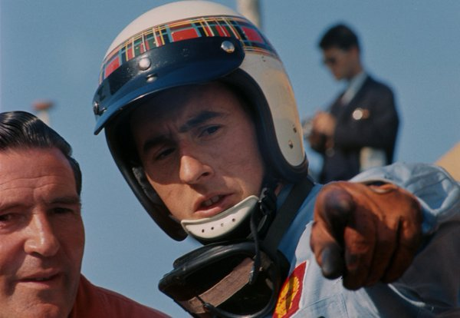
Eventualmente una ambulancia me llevó a la sala de emergencia junto a la torre de control
donde me dejó en una camilla… en el suelo,,, rodeado de colillas de cigarrillos…
Entonces
me pusieron
en una ambulancia con una escolta policial,
pero el escolta,
la ambulancia
y el conductor
no sabían
cómo llegar a Lieja
y se perdieron.
Al principio
se sospechaba
que tenía una lesión
en la columna vertebral, después se descubrió
que la lesión
no era grave,
pero no lo sabía!
pensé que si este era lo mejor que tuvimos entonces, que había algo malo,,,
había algo mal con los equipos de pistas, coches, médicos, prevención de incendios y de rescate.

Slide 10
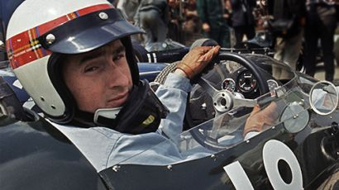
Los jóvenes de hoy no entienden…
Fue simplemente ridículo…
Agregando que:
Es inaceptable morir por chocar contra un árbol que estaba allí "

Slide 11
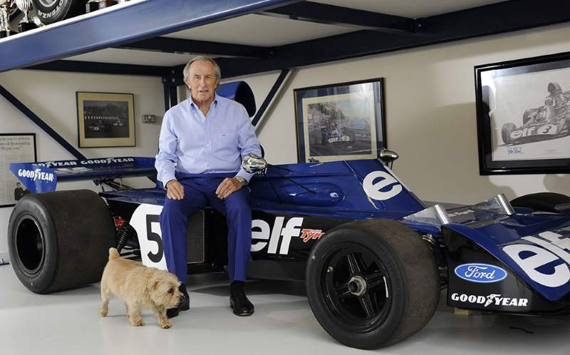
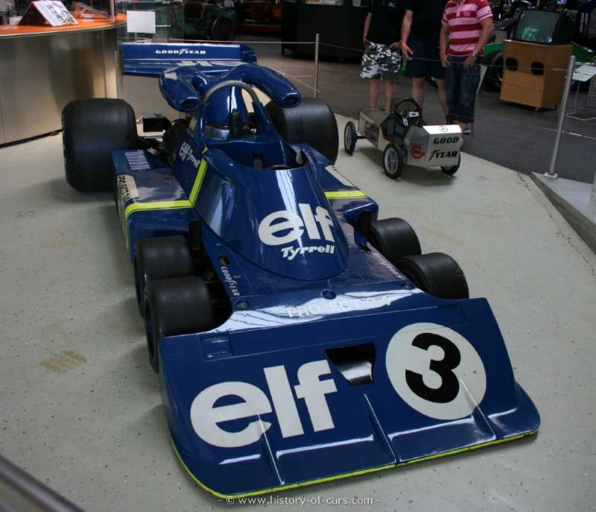
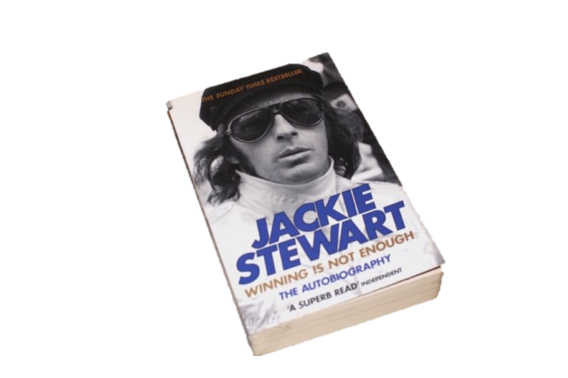

Slide 12
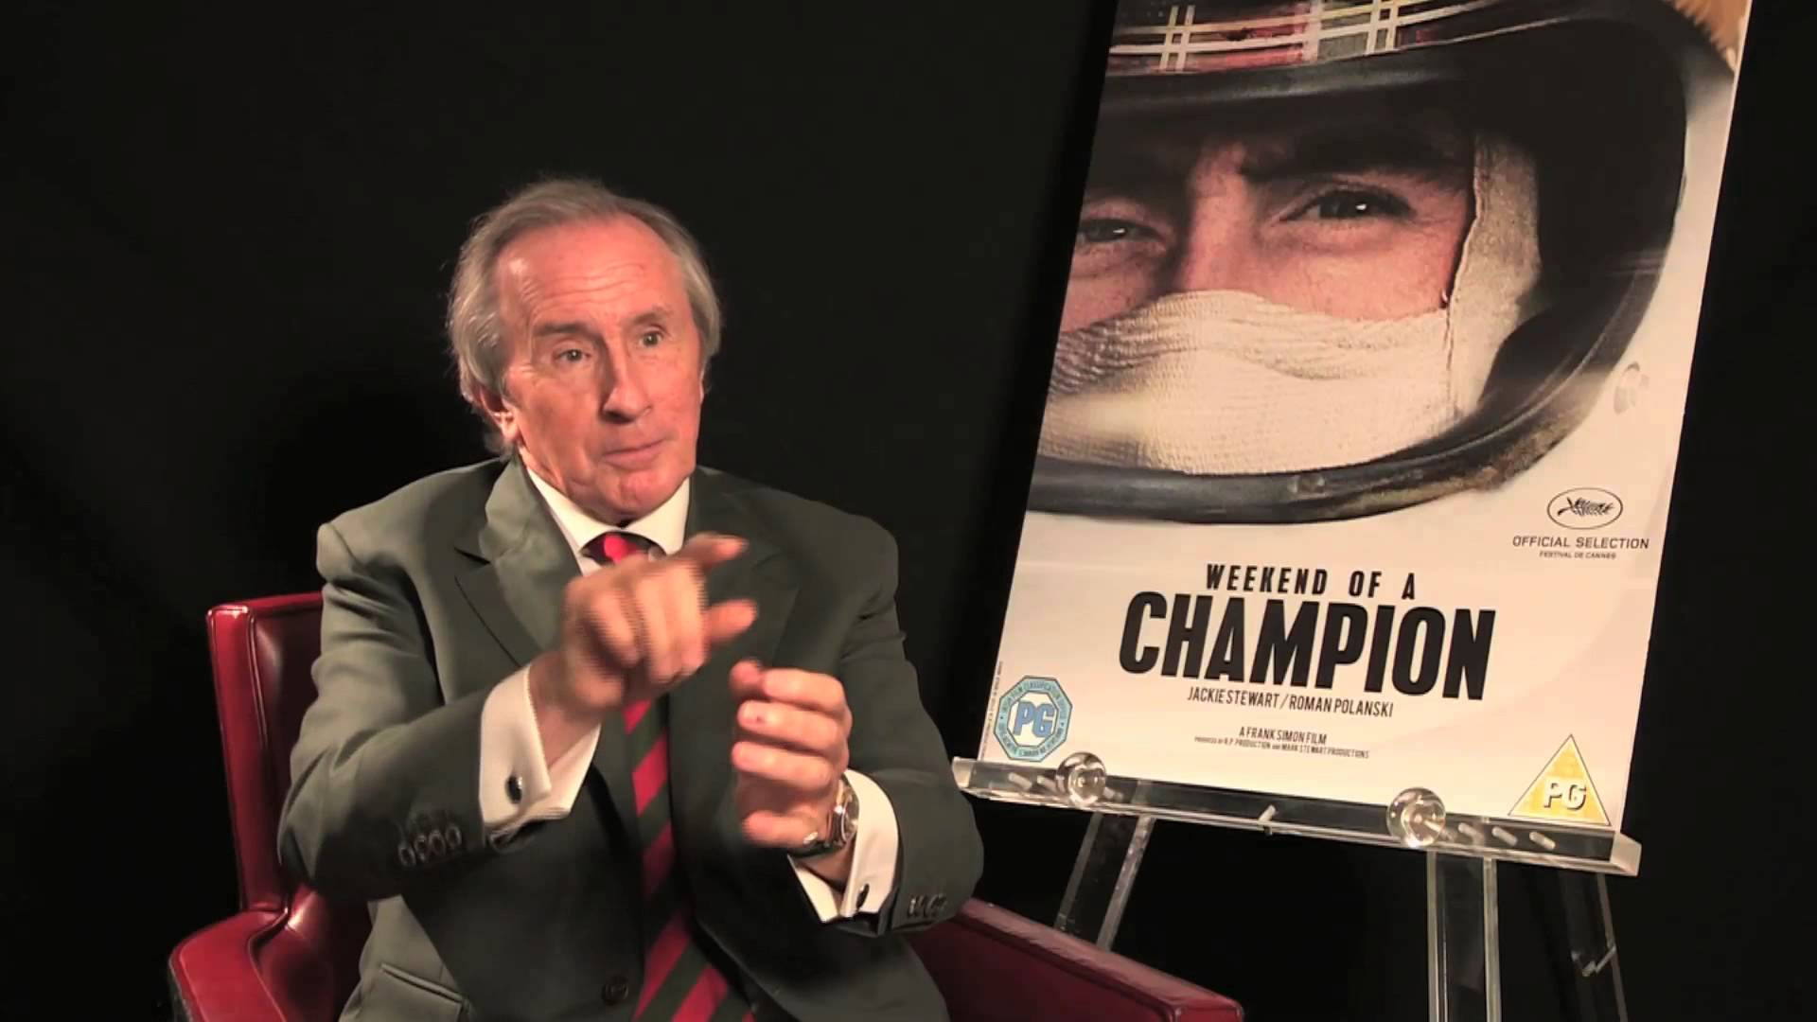
En respuesta a esto y respaldado por Louis Stanley (jefe de BRM), comenzó una campaña para mejorar los servicios de emergencia y para construir las barreras de seguridad en los laterales de las pistas.
También insistió
en que haría obligatorio
el uso de cascos
y cinturones
de seguridad,
los objetos
de los que hoy
NO
podríamos prescindir.
És también seguido por su médico personal en todos
los grandes premios
y en cada carrera
puso una llave
en su cabina
en caso
de que lo necesitara.
Al mismo tiempo presionaba a los organizadores del Gran Premio porque modernizaran sus circuitos
e invitó a sus colegas a boicotear las carreras en los circuitos más peligrosos
como el Spa y el circuito de Nürburgring , al menos hasta que se modernizaran… aseguró.

Slide 13
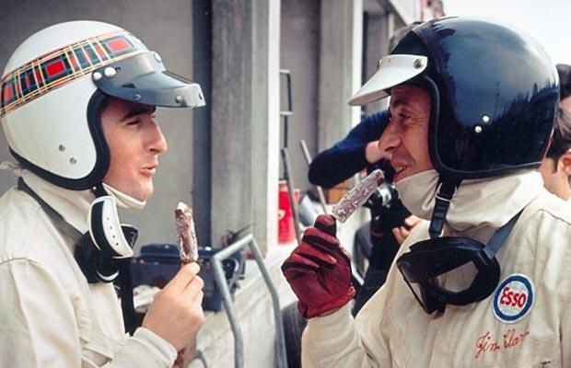
Pero en el momento, con todas estas batallas no le hizo popular entre los organizadores de Grands Prix , periodistas e incluso entre algunos de sus colegas y, a menudo recuerda que:
Si dijera
lo que otros querían oír
podría haber sido
un campeón
más popular.
tal vez muerto…
pero más popular”.
Pero sus victorias
y su popularidad
entre los aficionados hicieron que su mensaje
no quedára
sin precedentes.
Sin embargo, sus amigos y colegas aún estaban muriendo.

Slide 14
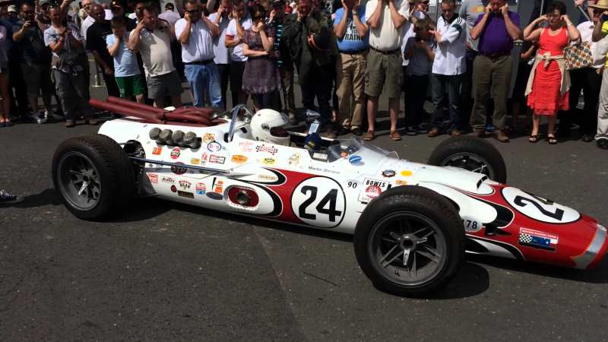
Él y su esposa fueron particularmente tocados por la muerte de su amigo Piers Courage
y unos meses más tarde, de Jochen Rindt que dejó una joven esposa y una hija pequeña.

Slide 15
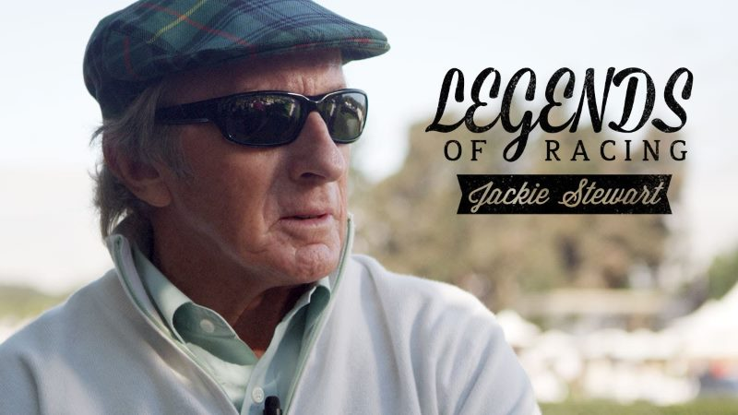

Slide 16
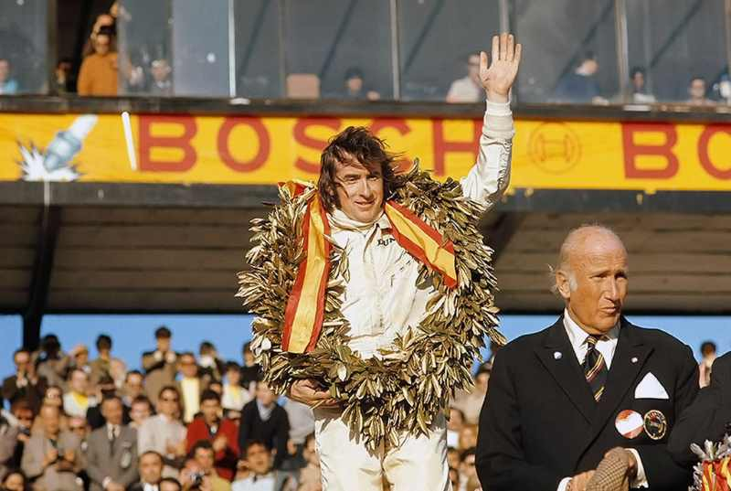
Como se recuerda:

Slide 17
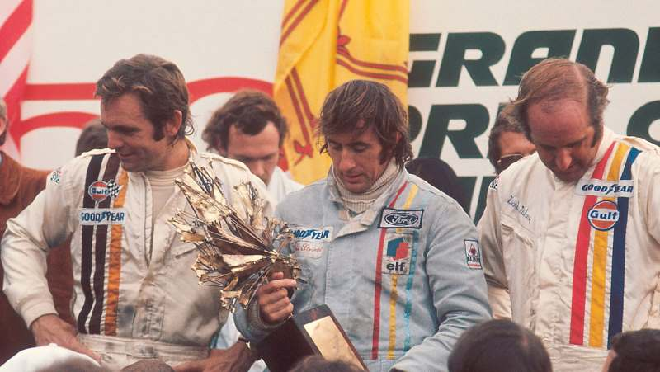
" Un día, Helen y yo decidimos hacer una lista de todos los amigos que hemos perdido
debido a accidentes en las carreras de coches, paramos cuando llegamos a 50 ...
Todos estos dramas lo convencieron de retirarse al final de 1973

Slide 18
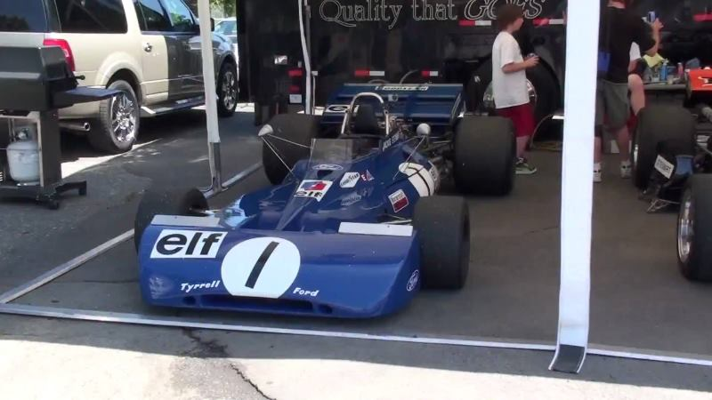
El golpe de gracia vino cuando Francois Cevert, que sabía que el año siguiente sería la primera guía de Tyrrell, murió durante la clasificación del Gran Premio de Watkins Glen
en un accidente del que aún se desconocen los detalles a fondo.
Stewart decidió no correr el GP y retirarse con una carrera de sobra.

Slide 19
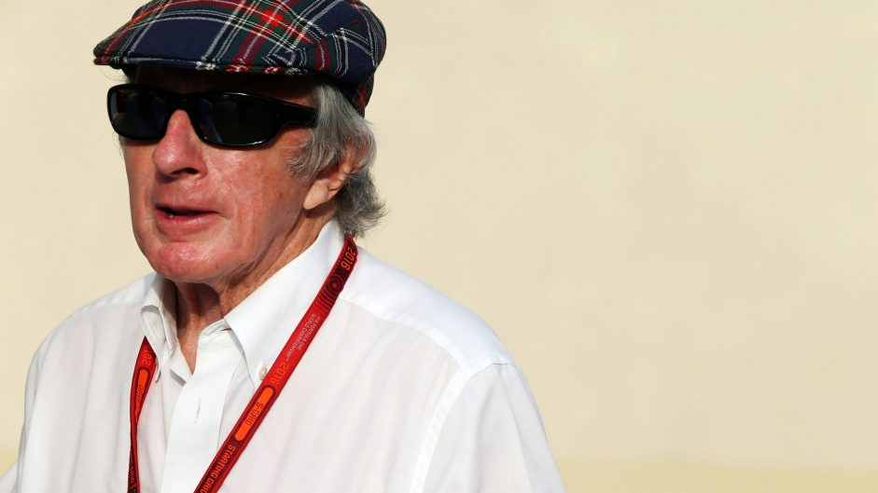
Jackie Stewart
TriCampeón
F1
1969, 1971 y 1973

Slide 20
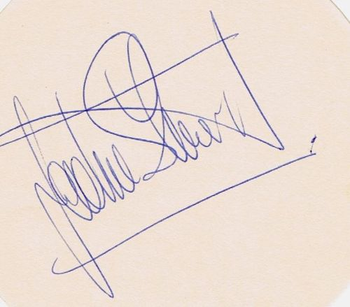

Imagenes y texto :
De la red
Música:
Stewart 4
Interprete:
Varios Artistas
Edición:
Eaglenest
Duración :
12 minutos
54 segundos
Chao
Auf wiedersehen
Au revoir
Hasta la vista
Pasenla Bien
___________________
eaglenest8@hotmail.com

Slide 21







12:00
¿Te ha gustado?
Puedes ver más entrando
Aquí
Además puedes recibir powerpoints en tu correo electrónico suscribiéndote aquí:

